Slide 1

PHÒNG GIÁO DỤC VÀ ĐÀO TẠO
TRƯỜNG MẦM NON HOA SEN
CHỦ ĐỀ: HIỆN TƯỢNG TỰ NHIÊN
LĨNH VỰC: PHÁT TRIỂN THẨM MỸ
ÂM NHẠC:
NDTT:DẠY HÁT “ ẾCH ỘP”
NDKH: TRÒ CHƠI: TRỜI MƯA
ĐỘ TUỔI: 24-36 THÁNG
GIÁO VIÊN: Nguyễn Thị Liễu

Slide 2
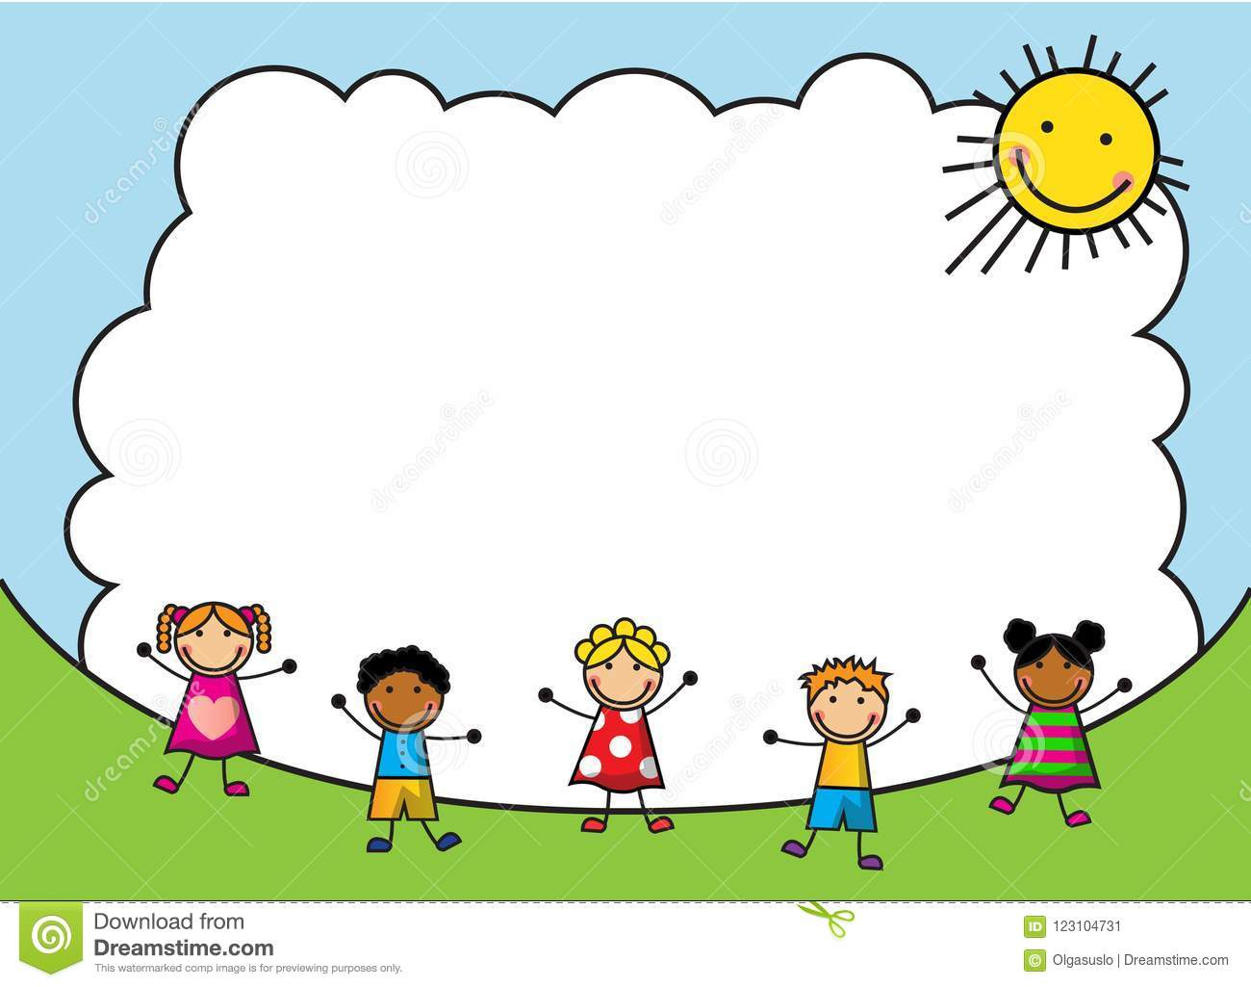
Ho¹t ®éng 1:
ỔN ĐỊNH GÂY HỨNG THÚ

Slide 3
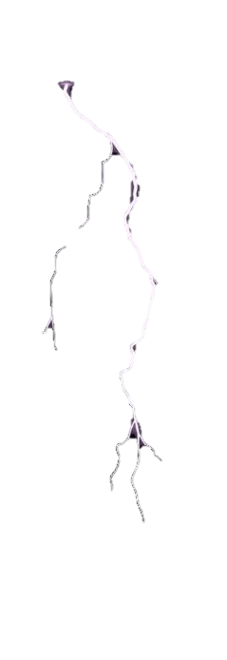

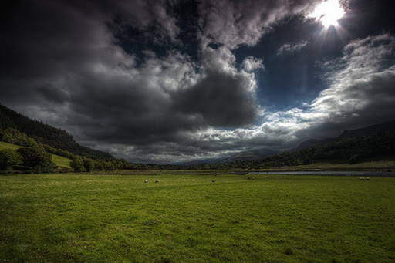


Slide 4





Slide 5


Slide 6


Slide 7

Ho¹t ®éng 2:
Dạy hát “ ếch ộp”
sáng tác: Văn Chung

Slide 8


Slide 10
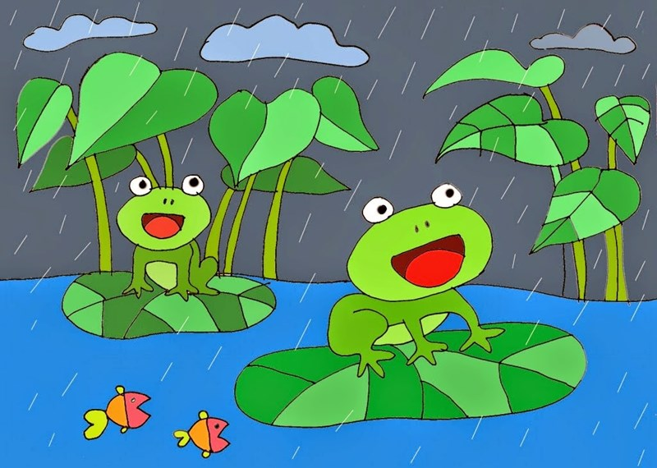

Slide 11

Ho¹t ®éng 2:
Nội dung kết hợp
Trò chơi: trời mưa

Slide 12

Kết thúc
Trẻ hát bài “ ếch ộp”

Slide 13

Chúc các các cô và các cháu
mạnh khỏe
CHÀO TẠM BIỆT

